Slide 1
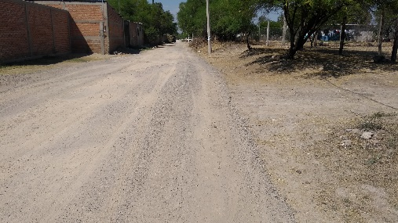
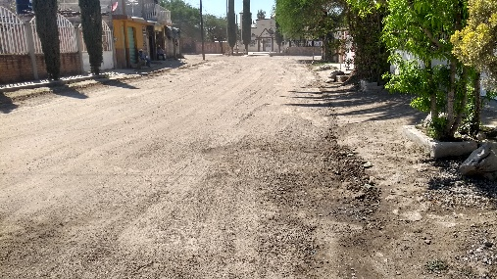
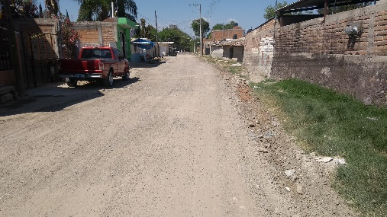
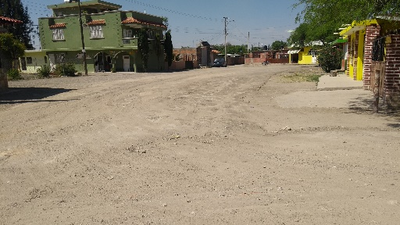
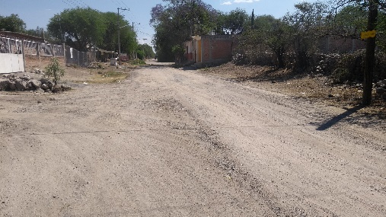
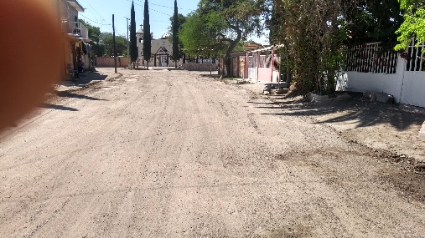
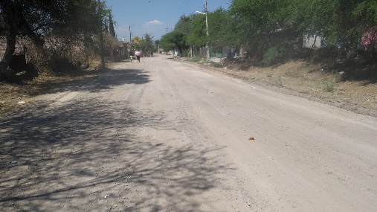
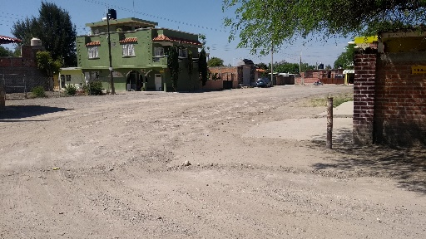
REPORTE MES DE MARZO
MAQUINARIA
RENIVELACION EN LA COMUNIDAD DE SANTA RITA
FECHA INICIO
CONCEPTO
UNIDAD
CANTIDAD
FECHA TERMINO
23/03/2020
CALLE MORELOS
CALLE HIDALGO
CALLE NIÑOS HEROES
CALLE SANTA RITA
CAMPO DEPORTIVO
M2
M2
M2
M2
M2
5,640
1,240
525
850
5,600
27/03/2020
CALLE MORELOS
CALLE HIDALGO
CALLE NIÑOS HEROES
CALLE SANTA RITA

